Slide 1
BOZULMA VE KORUMA:
Müzelerde saklanan ve sergilenen eserler diğer tüm nesneler gibi, oluşumlarıyla başlayan ve yok olmaları ile sona erecek bir bozulma sürecinde varlıklarını sürdürürler. Onlara yüklenen kültürel değerler gereği bozulmayı yavaşlatarak ömürlerini uzatmak kültür varlıklarını “korumanın” temelini oluşturur. Müzelerde gerekli özeni göstererek, eserlerin eskimesini, yıpranmasını, bir zarara uğramasını önlemek için alınan tedbirler “koruma” kapsamına girer.
Bozulma sürecinin uzunluğu malzemelerin kendi fiziksel yapılarının ve kullanım biçimlerinin yanı sıra içinde bulundukları çevre koşullarına bağlıdır. Başta nem ve ışık olmak üzere, sıcaklık, hava kirliliği ve biyolojik etkenler malzemelerin çoğunu etkiler. Başka bir deyişle, eserlerin malzemelerine uygun ortamlarda saklanması ve sergilenmesi bozulmayı azaltıp geciktirir.

Slide 2
Müzelerin öncelikli sorumluluğu eserleri korumak, onlar için en uygun çevre koşullarını sağlamaktır. Bu amaca ulaşmak için müzeciler ve koruma-onarım uzmanları ile müze yapılarını tasarlayan mimarlar ve iç mimarlar birlikte çalışmalıdırlar.

Slide 3
ESERLERİN BOZULMA NEDENLERİ VE KORUNMASI:
Bozulmayı hızlandıran etkenler çeşitlidir. Doğal etkenlerle bozulma (nem, ısı, şık, böcekler vb), insanlar tarafından kasıtlı ya da kasıtsız tahrip (savaşlar vb), sanayileşme sonucu ortaya çıkan unsurların etkisi (hava kirliliği, titreşim vb) bunlar arasında sayılabilir.
Eserlerin bozulma nedenlerini dört grup altında toplayabiliriz;
1 – Fiziksel bozulma
2 – Kimyasal bozulma
3 – Biyolojik bozulma
4 - Galvaniz bozulma

Slide 4
1 – Fiziksel bozulma ve koruma:
Nem ve ısı oranının değişmesi, gece-gündüz arasındaki ısı farkında ani değişmelere bağlı olarak eserlerde yapısal bozukluklar meydana gelir. Çatlama, kırılma ve parçalanma gibi şekil değişiklikleri olur.
Nemin Etkileri ve Kaynakları:
Aynı iklim koşulları her malzeme için uygun değildir. Bileşimlerine bağlı olarak, farklı malzemelerden yapılmış eserler farklı çevre koşulları gerektirirler. Özellikle eserlerin çok duyarlı olduğu nem düzeyi özenle izlenerek denetlenmelidir. Örneğin nemli ortamlarda madenler korozyona uğrar, pişmemiş toprak dağılır, organik malzemeler şişer, dokuları zayıflar, üzerlerinde mantarlar ve böcekler oluşur. Buna karşılık kuru ortamlarda pişmemiş toprak toz haline gelir, organik malzemeler çeker, sertleşir ve kırılganlaşır. Tuz içeren taş ve pişmiş toprak malzeme ile bazı camlar da nem değişimlerine karşı duyarlıdır. Yüksek nem doğrudan etkisine ek olarak diğer bozulma nedenlerini pekiştirici niteliktedir. Çünkü suyun varlığı kimyasal ve biyolojik etkinliği mümkün kılar. Eserlerin dış duvarlara yada zemine oturan döşemelere doğrudan değmemesi sağlanırsa, sorun havadaki nemin denetimine kalır. Bunun da yapı içinde ve dışında çeşitli kaynakları vardır. Etkin ve sürekli denetimin sağlanabilmesi için yapıdaki fazla nemin kaynaklarının saptanması ve önlem alınması gerekir.

Slide 5
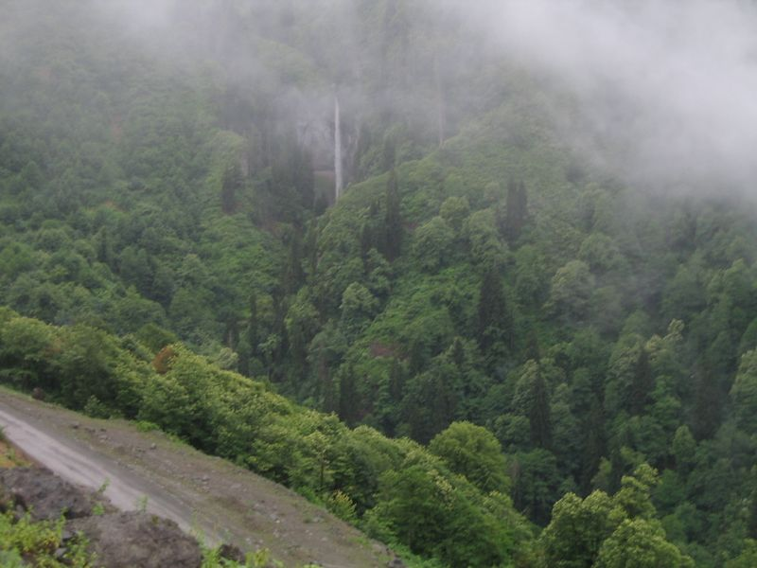

Slide 6
Doyma Noktası ve Yoğuşma:
Havada buhar halinde su bulunur. Belirli bir ısı derecesindeki havanın tutabileceği su buharı miktarı da belirlidir, bu düzeye doyma noktası denir. Isı yükseldikçe havanın taşıyabileceği su buharı miktarı da artar. Örneğin bir metreküp hava 30°’de 31 gram, 20°'de 18 gram, 10°’de 10 gram su buharı taşıyabilir. Doyma noktasını aşınca, yani havaya su buharı eklenince ya da havanın sıcaklığı düşürülünce, fazla nem mekandaki soğuk yüzeylerin üzerinde yoğuşarak suya dönüşür. 30°'de doyma noktasına ulaşmış yani 31 gram su buharı taşıyan bir metreküp havanın ısısı 20°’ye düşürülürse havada 18 gram su buharı kalır, 13 gram ise suya dönüşür. Özellikle hava kirliliğinin yoğun olduğu yerlerde su ile birlikte asitler de yüzeylerde birikerek korozyona neden olabilir. Yoğuşma kesinlikle önlenmelidir. Müze depolarında da sıcaklık 20-25° ve nemin de %50 olması gerekir.

Slide 7
Mutlak ve Bağıl Nem:
Mutlak nem kapalı bir hacimde havada bulunan su buharı miktarıdır. Mekandan dışarıya su buharı çıkarılmaz ya da bir nem kaynağından su buharı eklenmezse bu değer değişmez. Oysa hava ısıtıldıkça taşıyabileceği su buharı miktarı artar. Bağıl nem, belli bir sıcaklıkta havanın taşıdığı ile taşıyabileceği su buharı arasındaki ilişkidir. Çünkü havanın eserleri kurutma ya da nemlendirme eğiliminde olduğunu gösterir.

Slide 8
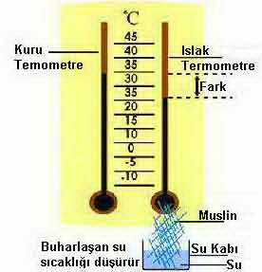
Bağıl Nemin Ölçülmesi:
İnsanlar sıcaklık değişimlerine karşı duyarlıdırlar ama nem farklılıklarını algılayamazlar. Bu yüzden bağıl nem düzeyini saptamada ölçme aletlerinin kullanılması gerekir. Bağıl nemi ölçmek için müzelerde iki tür aygıttan yararlanılır;

Slide 9
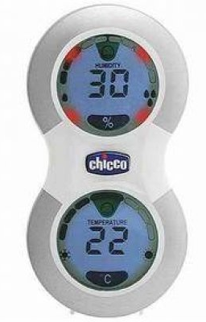
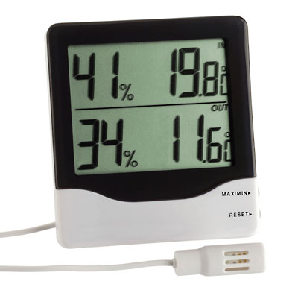
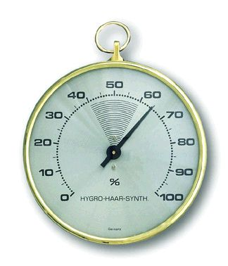
1 - Ayar gerektiren aletler; Higrometre ve higrograf’tır. Bağıl nem düzeyi üzerlerinde okunabilir. Ayda bir kere ayarlanmaları gerekir ve doğru ayarlanmış olmak koşuluyla herkes tarafından kullanılabilirler. Vitrin içine de yerleştirilebilirler.

Slide 10
2 - Ayar gerektirmeyen aletler; Psikrometre’dir. Bağıl nem düzeyinin bir tablo kullanılarak hesaplanmasını gerektirirler ve higrometre ile higrografların ayarlanmasında kullanılırlar. Ölçüm yapacak kişinin önceden aleti kullanmayı öğrenmesi gerekir. Vitrin içinde kullanılamazlar.
Bir müzede her iki tür alet de bulundurulmalıdır. Psikrometre yalnız özel ölçümler ve ayarlamalar için saklanırken müzenin koşullarına göre yeterli sayıda higrometre yada higrograf gerekli mekanlara yerleştirilmelidir. Yapılan sürekli ölçümler, gece - gündüz ve mevsimler arasındaki değişimlerle günlük etkinliklere bağlı farklılıkları saptayarak alınması gerekli önlemleri yönlendirirler.

Slide 11
Sıcaklığın Etkileri:
Müzelerdeki eserlerin korunmasında başlıca etkenin sıcaklık olduğuna inanılır, oysa sıcaklığın denetimi sadece filmler, balmumu ve farklı genleşme katsayıları olan malzemelerin bileşiminden oluşan eserlerin korunmasında temel koşuldur. Ancak doğru iklimsel koşulların sağlanmasında ısının dolaylı etkisi vardır. Çünkü sıcaklık nem düzeyini etkiler, kapalı bir mekânda ısı arttıkça kuruma, ısı azaldıkça nemlenme meydana gelir. Bir müzede sıcaklık yükselince ahşap bir eserin çatlaması genellikle ısı değişiminin sonucu olarak yorumlanır; oysa bu, sıcaklık yükselince bağıl nemin düşmesi sonucudur. Eğer ısınan havaya su buharı eklenerek bağıl nem aynı düzeyde tutulsaydı ahşapta bir değişme olmayacaktır.

Slide 12
Müzelerde sıcaklığın 5-35°C arasında değişebileceğini, uç derecelerde, örneğin don sırasında, zaten önlem alınacağını kabul edersek, eserlerin doğrudan ısı etkisiyle zarar görmeyeceği ortaya çıkar. Yine de, ısının neden olduğu genleşme ile sıcaklık yükselince artan kimyasal ve biyolojik etkinlikten kaçınmak için müzelerde sıcaklığın düşük tutulmasında yarar vardır. İnsanlar için elverişli ama fazla yüksek olmayan sıcaklık dereceleri müzelerin sergileme alanları için uygundur. İçlerinde çalışma yapılmayan depolar ise 20°'nin altında tutulabilir. Ayrıca ani ve büyük ısı değişimlerinden kaçınılmalıdır. Depolardaki eserleri gazete kağıdına sarmak geçici bir tedbir olsa da faydalıdır.

Slide 13
Malzemelerin Neme Duyarlılıkları:
Müzelerde saklanan eserler neme duyarlılıklarına göre üç grupta toplanabilirler:
1- Organik malzemeler: Bitkisel yada hayvansal kökenli olup yüksek oranda karbon içerirler ve yanabilirler. Ahşap, kâğıt, dokuma, deri, parşömen, kemik, fildişi, boynuz, tuval resmi bunlar arasında sayılabilir. Organik malzemelerin tümü higroskopiktir; eğer kuru iseler havadan nem emerler ya da ortam kuruysa havaya nem verirler. Kısaca, çevrelerindeki havayla sürekli denge ararlar. Nem verirken, yani kururken küçülüp çekerler, nem emerken genişleyip şişerler. Malzemenin eskiliği, eserin ait olduğu dönem, geldiği yer ne olursa olsun ortamla nem alışverişi durmaksızın sürer. Nem farklılaşmasının sonucu olan boyut değişimi sıcaklığa bağlı genleşmeden daha fazladır ve tekrarlanan değişimler malzemelerde deformasyona, dönme, çatlama ve yarılmaya neden olabilir. Organik malzemeler uzun bir süre nemli ortamda kalırlarsa mantarların ve böceklerin yerleşmesine uygun ortam oluştururlar. Nemli hava aynı zamanda sıcak ve hareketsiz ise bunların üreme olasılığı artar.

Slide 14
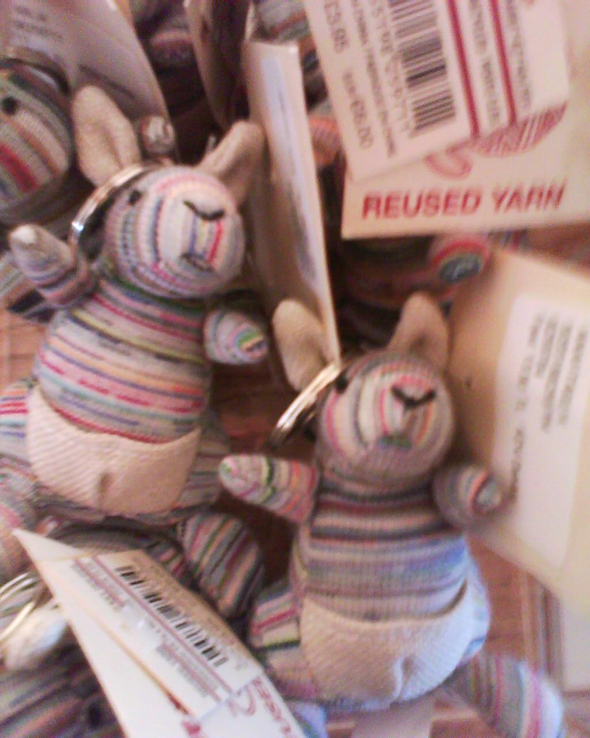
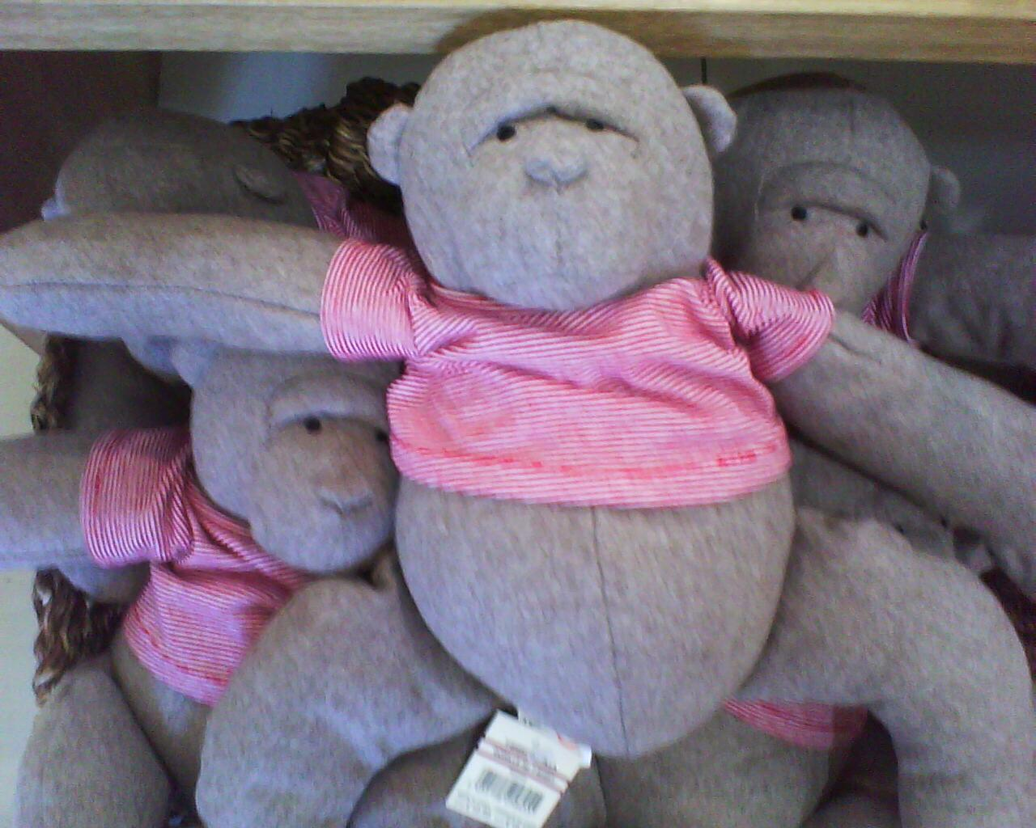
Özetle, organik malzemeli eserleri tehdit eden koşullar:
Çatlamalarına, yarılmalarına, kuruyarak kırılgan hale gelmelerine neden olan fazla kuru ortamlar,
- Şişmelerine ve bitkilerle böceklerin üremesine neden olan fazla nemli ortamlar,
Bağıl nemin sürekli değiştiği ortamlar.

Slide 15
2. İnorganik malzemeler: Minerallerden oluşur ve yanmazlar. Taş, pişmiş toprak, cam, maden bu tür malzemelerin başlıcalarıdır. Higroskopik olmadıkları, yani ortamla nem alışverişi yapmadıkları için inorganik malzemeler nem farklılaştıkça boyut değiştirmezler. Ancak gözenekli taş ve pişmiş toprak malzemeler kapilarite (kılcallık, tellilik) yoluyla su emebilirler. Müze içinde bu sorun bulunmasa da açık havada sergileme yapılıyorsa, özellikle suyun tuz içerdiği ya da kirli olduğu durumlarda eserlerin zeminle ilişkisi kesilmelidir. Ayrıca malzemenin gözeneklerine ve çatlaklarına giren suyun donması sonucu hacminin genişlemesi ile yüzeyde ufalanma ve çatlama olabilir. Nem madenlerin korozyonunu hızlandırır, nem değişimi ise bazı eski camların yüzeyinde ince çatlaklar olmasına ve camın saydamlığını kaybetmesine neden olur.
İnorganik malzemelerin korunması için bağıl nem oranının % 45'in altında tutulması istenir.

Slide 16
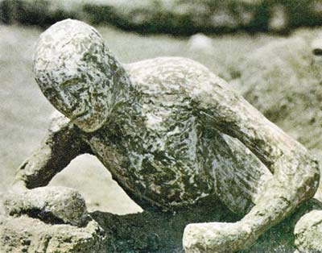
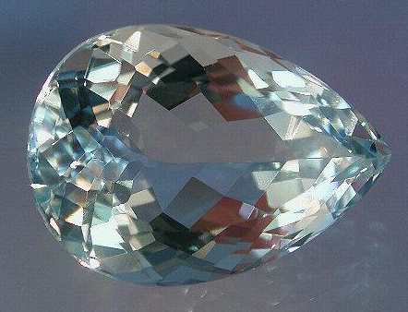

Slide 17
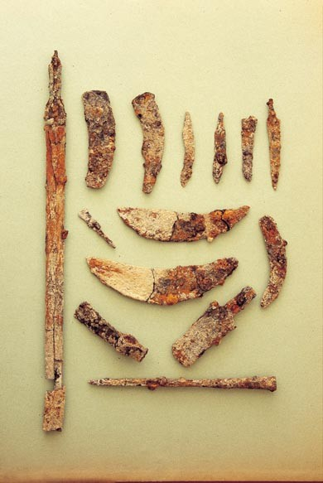
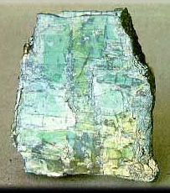
3. Kazılar sırasında toprak ya da su altından yeni çıkan malzemeler:
Ayrı bir özen gerektiren bu eserler koruma işlemi görünceye kadar alışmış oldukları %100 bağıl nemde saklanmalıdır. Yalnız madenler herhangi bir koruma işlemi ya da alıştırmayı gerektirmeden, doğrudan % 45'in altında bağıl nem derecesine sahip mekanlara koyulabilirler.
Tahrip olmuş eserler uygun olmayan iklim koşullarına sağlam olanlardan daha duyarlıdır. Farklı malzemelerin bileşiminden oluşan eserlerin saklanması için de bu malzemelerin en duyarlı olanının gerektirdiği nem düzeyi sağlanmalıdır.

Slide 18
Yapıda Nemin Denetimi:
Müzelerde iklim koşullarının tam denetimi ancak sergileme ve depo alanlarında hem sıcaklık hem de nem düzeyini ayarlayan ve hava dolaşımını sağlayan iklimlendirme cihazlarının sürekli çalıştırılmasıyla mümkündür çünkü yapı içindeki koşullar dış çevredeki hava şartlarından soyutlanamaz. Gece-gündüz ve mevsimler arasında ısı ve nem farkları büyüdükçe müze eserlerinin göreceği zarar da artar. Müze yapısı dışarıya kapalı ve iyi yalıtılmış ise bu farklar içeriye azalarak ve yavaş yansır. Yapının orta bölümündeki bir salon da dışarıya pencereleri olan salonlardan daha az etkilenecektir. Vitrinler ise "yapı içinde yapı" olarak düşünülürse, içinde bulundukları salondaki değişimler vitrin içine gecikerek yansır. Nemli, durgun havanın belli yerlerde toplanıp kalmasını önlemek için mekânda hava hareketinin sağlanması yararlı olur. Eserlerin depolara ve sergileme alanlarına yerleştirilmesi sırasında yapı içindeki farklı koşullarla eserlerin malzemelerine göre gerektirdikleri ortam arasında uyum aranmalıdır. Dış duvarlar ve zemine oturan döşemelerle üzerlerindeki eserlerin arasına nem kesici bir tabaka, örneğin kurşun levha koyulmalıdır.

Slide 19
Tüm depo alanlarının iklim denetimi olanağı bulunmazsa benzer koşullar gerektiren duyarlı malzemeler bir araya koyularak küçük odaların, vitrin ya da dolapların bağıl nem oranları denetlenebilir. Hızlı nem değişimlerinde başka önlem alınamazsa depolardaki eserler önce pamuk sonra da naylonla örtülerek (kenarları sıkı kapatılmamak koşuluyla) nemin dengelenmesi sağlanabilir. Bu aynı zamanda toza karşı da eserleri korur.

Slide 20
Vitrinlerde Nemin Denetimi:
Higroskopik olarak nitelediğimiz organik malzemeler (ahşap, kağıt, vb),
kendi nem oranlarıyla içinde bulundukları ortamın nem düzeyini
uyarlama özelliklerinden yararlanılarak ani bağıl nem değişimlerini
dengelemede tampon olarak kullanılabilirler. Vitrin yapımında
kullanılacak ahşap, nem düzenleyici etkisinin yanı sıra yüzeyi sıcak
olduğu için yoğuşma tehlikesini de önler. Vitrin içine kaplanacak kumaş
ya da görülmeyecek yerlere yerleştirilecek pamuk gibi malzemelerin
benzer özelliklerinden yararlanılabilir. Buna karşılık, plastik boyalar
emici yüzeylerin gözeneklerini kapayarak nem alışverişini keserler.
Maden, cam, beton gibi malzemelerin soğuk yüzeyleri yoğuşmaya
neden olabilirler.

Slide 21
Benzer amaçla yaygın olarak kullanılan silika jel (SİO2) renksiz kristaller halinde, kimyasal ve biyolojik olarak nötr bir malzemedir. Silika jel kendi ağırlığının % 38'i kadar su buharı emebilir, % 0 ile % 100 arasında istenen bağıl nem derecesinde yaklaşık iki hafta tutularak o nem düzeyine dengelenebilir. Daha sonra koyulduğu sınırlı ve kapalı hacimde (müzelerde genellikle vitrinin ve eserlerin taşınması sırasında ambalajın içinde) bağıl nem bu düzeyi aşınca fazla nemi emerek, bağıl nem düşünce ortama nem vererek dengelenmesini sağlar. Ama uzun bir süre geçince ortamın bağıl nem oranına alışma eğilimi gösterir ve giderek nem emme özelliğini kaybeder. Bu durum nem ölçme aletleriyle saptanmalı ve silika jel vitrinden çıkarılarak yenisi koyulmalıdır, önceki silika jel yeniden dengelenerek tekrar tekrar kullanılabilir.

Slide 22
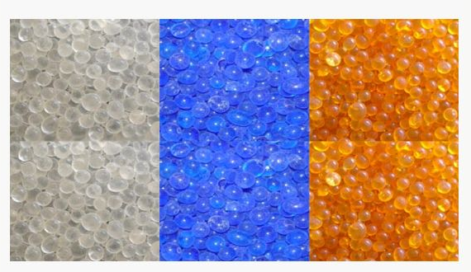
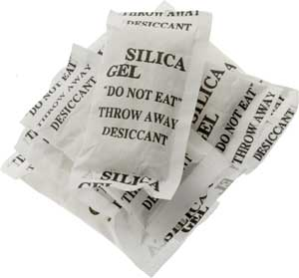
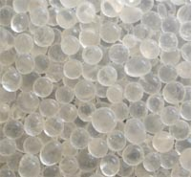

Slide 23
Nem Denetimi İçin Önlemler:
Müzelerin bulunduğu yerin iklim koşullarına, mevsimlere, yapının özelliklerine, eserlerin türlerine bağlı olarak bağıl nemde önce istikrar sağlanmalı ve gerektiğince yükseltilmeli ya da düşürülmelidir.
Bağıl nemi sürekli aynı düzeyde tutmak için:
Dışarıdaki değişken nem düzeyinin hızla müze içine yansıması için kapı ve pencerelerin açılmasından sakınılmalı,
Duyarlı eserler vitrinlere koyulmalı,
Vitrinlerin içinde ahşap, dokuma gibi nem düzenleyici malzemeler kullanılmalı, görünmeyen yerlere pamuk yerleştirilmeli, silika jelden yararlanılmalıdır.

Slide 24
Bağıl nemi yükseltmek için: Sıcaklık düşürülmeli, nemlendirici aletlerle havaya su buharı eklenmeli yada su zerrecikleri püskürtmeli, bitkiler, su dolu kaplar ya da su emdirilmiş pamuk gibi malzemeler mekana yerleştirilmeli, vitrinlerin içinde silika jel kullanılmalıdır.
Bağıl nemi düşürmek için: Sıcaklık yükseltilmeli, kurutma yoluyla, havayı nem emici maddelerden geçirerek nemi düşüren aletler kullanılmalı, yoğuşma yoluyla havadan su buharı alan aletlerden yararlanılmalı, vitrinlerin içinde silika jel kullanılmalıdır.

Slide 25
Bütün bu önlemler uygulanırken istenen nem düzeyinin elde edilip edilmediği ve nemin o düzeyde kalıp kalmadığı nem ölçme aletleriyle denetlenmelidir. Nemin denetimi amacıyla alınması gereken önlemleri saptamak için iklimsel değişimlerin kayıtları temel verileri oluşturur. Onların ışığında tasarımcılar ve koruma uzmanlarıyla müzecilerin işbirliği yeni bir vitrinin, salonun ya da galerinin tasarım aşamasında sağlanabilirse önlemlerin uygulamasındaki kolaylığın yanı sıra, ek maliyet gerektirmez ve sergileme ile koruma gerekleri arasındaki olası çelişkiler daha kolay çözümlenebilir.

Slide 26
GEÇİCİ SERGİLERDE İKLİM DENETİMİ:
Müzelerin içinde ve müzeler arasında eserlerin yer değiştirmesi ve geçici sergiler düzenlenmesi sırasında gerek eserlerin alıştığı ortamla taşındıkları yeni iklim koşulları arasındaki farklar, gerekse bir yerden diğerine taşımanın getirdiği eylemler eserleri yıpratır. Bu değişim bozulma sürecini hızlandırdığı gibi, çatlama, kırılma, kopma, ezilme, yırtılma, kirlenme ile sonuçlanabilecek kaza riskini de artırır.
İklimlendirme yapılan ve yapılmayan odalar arasında, 2 müze arasında farklı koşullara maruz kalan eserlerin özellikle organik malzemelerden yapılmış olanları ani değişimlerden zarar görürler. Eserlerin alıştığı konumdan alınarak başka bir yere götürülmesi sırasında hem yolda hem de gittiği yerde sürekli aynı iklim koşullarının sağlanmasında sayısız güçlüklerle karşılaşılır. Diğer yandan gideceği müzede iklim denetimi yapılamıyorsa bu durum malzemeyi olumsuz yönde etkiler.
Müzelerde depoların genellikle ikincil alanlar olarak değerlendirilmesi ve bodrum katlarında olması iklim denetiminin ve temizliğinin daha az yapılmasına neden olabilir. Sergi salonlarına gösterilennin ilgi depolara da gösterilmesi gerekir.

Slide 27
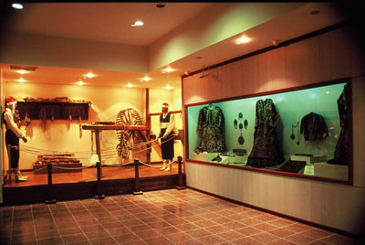
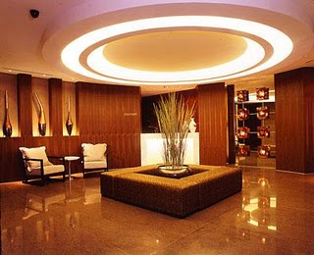
IŞIĞIN BİLEŞİMİ VE ETKİLERİ:
Müzelerde sergilenen eserlerin daha rahat görülebilmesi için ışıktan
faydalanılır. Bu ışık bazı eserlerin zarar görmesine neden olur.
Renklerin solması, dokuma ve kağıdın dokusunun zayıflaması ışığın
başlattığı kimyasal reaksiyonların sonucudur. Işığın neden olduğu
bozulmalardan sakınmak için organik malzemelerin karanlıkta
saklanması gerekir.

Slide 28
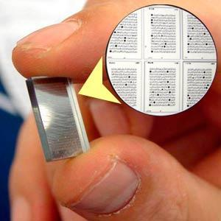

Işık insan gözüyle görülebilen ve görülemeyen dalga boylarındaki
ışınımları kapsar. Işığın tahrip gücü nanometreyle ölçülür. Kısa dalga
boyuna ve yüksek enerjiye sahip soğuk renkli ışınım yani mor ötesi
ışık malzemelerin bünyesinde kimyasal değişime yol açar. Uzun
dalga boyuna sahip sıcak renkli ışınım yani kızıl ötesi ışığın ise en
belirgin özelliği ise ısıyı arttırmasıdır.
nanometre

Slide 29
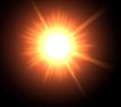
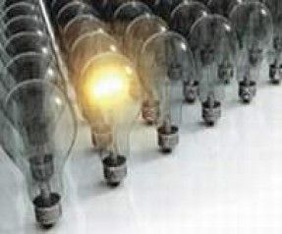
Işık Kaynakları:
Doğal ve yapay ışık kaynakları görülebilen ışınımın yanı sıra, kendilerine özgü dalgalarda görülemeyen ışınlar yayarlar. Güneş ışığı yüksek oranda mor ötesi ve kızıl ötesi ışınım içerir. Akkor flamanlı lambalar (spot) yüksek oranda kızıl ötesi düşük oranda da mor ötesi ışınım yayarlar. Florasan lambalar düşük oranda kızıl ötesi ışınım ve yüksek oranda mor ötesi ışınım yayarlar.

Slide 30
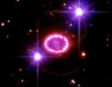

Malzemelerin Işığa Duyarlılıkları:
Hem doğal hem yapay ışık organik malzemelerin bozulmalarına neden olur. Kağıtlarda ve dokumalarda renk değişimi ve dokuların zayıflaması, kağıtlarda ayrıca kuruma, resimlerde özellikle de sulu boyalarda renk değişimi ve yağlı boyalarda verniğin sararması gibi bozukluklara neden olurlar. Bazı ahşap ve fil dişi eserlerde de sararma, renk koyulaşması ya da açılmasına neden olabilirler. Taş, pişmiş toprak ve maden eserler ışıktan etkilenmezler. Yağlı boya resim, deri, ahşap ve fildişi ışıktan etkilenirler. Dokuma, sulu boya resim, el yazması, minyatür gibi eserler ışığa çok duyarlıdır.

Slide 31
Işığın Sınırlanması:
Müzelerdeki eserleri korumak için tüm ışık kaynaklarını denetlemek gerekir. Bu amaçla :
- Mor ötesi ışınımın eserlere ulaşması önlenmeli,
- Kızıl ötesi ışınım azaltılmalı,
- Görülebilen ışınım sınırlandırılmalı,
- Işığa maruz kalma süresi kısaltılmalı ve etkili olması için bu kuralların hepsine uyulmalıdır.

Slide 32
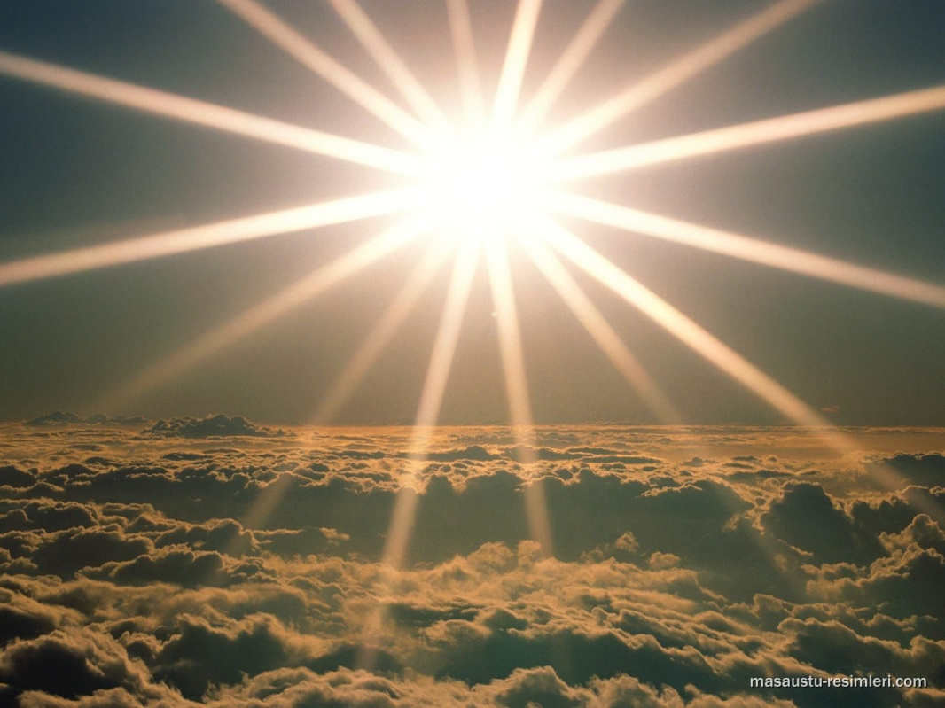
Gün Işığı:
Gün ışığı seviyesi ve renk sıcaklığı, gün içinde sürekli değişiklik gösterdiği için kontrol edilmez bir ışık kaynağıdır. Bu sebeple müzelerde kullanılmaları sakıncalıdır. Ayrıca müze içerisinde mekanlara eşit dağıtılması sorunu vardır. Pencere önleri daha aydınlık, iç mekanlar ise az aydınlıktır. Yeni müzelerde pencereleri aydınlatma değil dışarıyı görmek amaçlı planlanması gerekir.

Slide 33
Işığa Maruz Kalma Süresi:
Eserlerin aydınlatılması sürelerinin kısıtlanması için, sadece müzelerin açık olduğu saatlerde aydınlatma yapılması ve depolarında çalışılmadığı sürece aydınlatma yapılmaması gerekir. Güvenlik nedeniyle 5-10 lükslük aydınlatma yeterlidir.
Işığa karşı çok duyarlı olan eserler karanlık depolarda saklanarak yalnız kısa sürelerle sergilenmeli, benzer nitelikte eserler birbirleriyle değiştirilerek uzun süre ışığa maruz kalmaları önlenmelidir. Daha etkin bir önlem ışığın otomatik olarak yanıp sönmesidir. Son teknolojik gelişmeler sayesinde insana duyarlı lambaların sergi salonlarında kullanılmasının yaygınlaşması, eserlerin daha az ışığa maruz kalmalarını sağlayacaktır. Bazı vitrinlere perde çekilerek ziyaretçilerin açıp kapatmasıyla da ışığa maruz kalma süresi azaltılabilir. Ayrıca çok nazik eserlerin yerine kopyalarının kullanılması tartışmalı bir konu olsa da uygulanacak teknikler arasındadır.

Slide 34
2 – KİMYASAL BOZULMA VE KORUMA
Hava kirliliğine bağlı olarak asidik etki ve oksidasyon sonucu bünyesel (yapısal) bozulmadır.
Hava Kirliliğini Oluşturan Unsurlar:
Atmosfer tabakasının doğal bileşimindeki oksijen ve su buharı, malzemelerin bozulmasını oluşturan kimyasal reaksiyonların gerçekleşmesinin olduğu ortamdır. Sanayi tesislerinden ve özellikle yakıtların yanması sırasında ortaya çıkan gazların, ortamdaki tozun, denizlerden taşınan tuzlarla birleşmesi sonucu organik ve inorganik malzemeler zarar görürler. Bu hava kirliliğinden eserlerin en az seviyede etkilenmeleri için müzelerin konumları önemlidir. Müzelerin bu sebeple sanayi bölgelerinden ve denizden uzak konumlandırılması gerekmektedir.

Slide 35
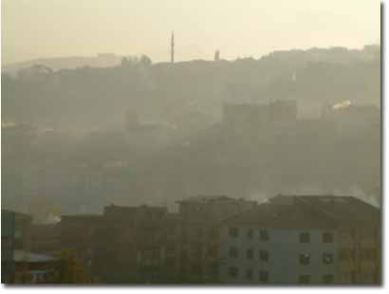
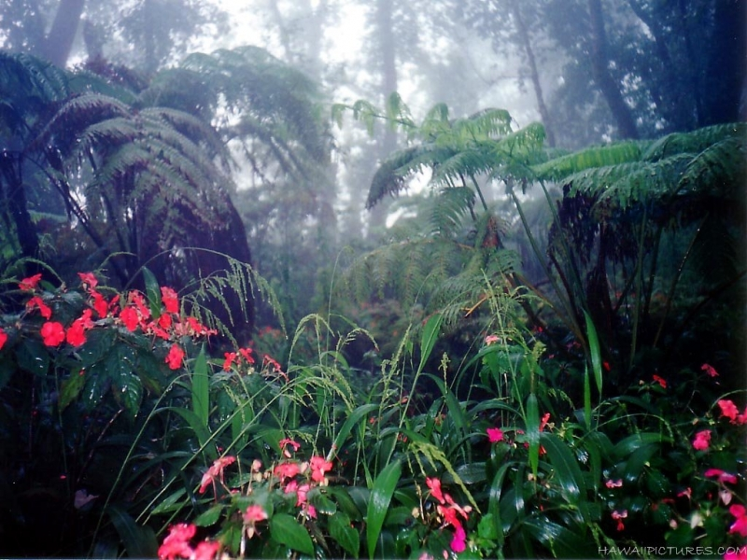

Slide 36

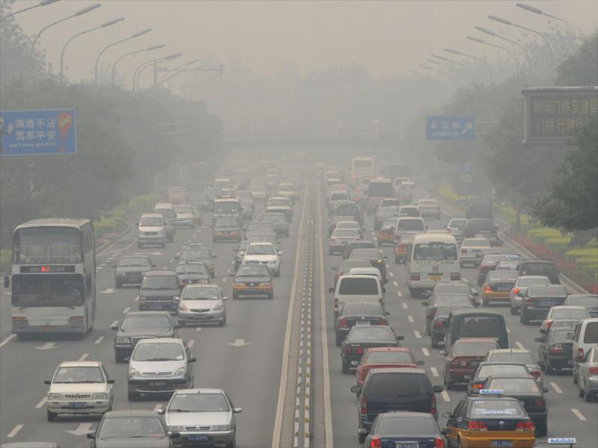
Kükürtlü Bileşiklerin Etkisi:
Kömürün ve petrolün yanması sırasında, yakıtlarda bulunan kükürtün havadaki oksijenle birleşmesinden oluşan kükürt dioksit eserlere zarar verir. Ev, fabrika bacalarından, motorlu araçların egzoz gazlarından çevreye yayılan kükürt dioksit oksidasyon sonucunda kükürt oksite dönüşür, bu da havadaki su buharıyla birleşince sülfirik asit meydana gelir. Sülfirik asit taş, kağıt, madeni ve dokuma eserlerin üzerinde korozyona sebebiyet verir.

Slide 37
Havadaki Parçacıkların Etkisi:
Katranlı maddeler, is, silisli malzeme (kum) parçacıkları havada kalabilecek hafiflikte olduklarında eserlere nüfuz ederler. Eserler denize yakın ise üzerlerinde tuz kristalleri oluşabilir. Bu toz parçacıklarının iki türlü etkisi vardır :
1-Eserlerin üzerilerinde kimyasal maddeler birikmişse veya bu tür malzemeler içeriyorsa özellikle nemli ortamlarda korozyona neden olurlar.
2-Eserlerin kirlenmelerine ve lekelenmelerine yol açarak görünüşlerini bozarlar ve temizlenmeleri sırasında eserin yıpranmasına sebebiyet verirler.
Müzelerin ve çevrelerinin temiz tutulması, döşeme olarak toz kaldırmayacak malzemelerin seçilmesi, narin malzemelerin toz geçirmeyen dolaplarda ya da vitrinlerde saklanması, üzerlerinin örtülmesi, ince yumuşak kağıtlara veya temiz bezlere sarılmaları gerekir.

Slide 38
Müzelerde Kullanılan Malzemelerin Etkisi:
Müze mekânlarında kullanılan bazı malzemelerin kendileri hava kirliliğine katkıda bulunarak eserlerin bozulmasına neden olurlar. Nem dengeleme özellikleri dolayısıyla vitrin yapılması için kullanılan ahşaplar yaş iken ortama organik asitler yayar ve bu da esere zarar verir ; örneğin, meşe dolapta saklanan kurşun eserler korozyona uğrarlar. Sunta ve kontrplak yapımında kullanılan bazı yapıştırıcılarda benzer sorunlara sebebiyet verirler.
Kağıt ve kartonun içerdiği asitler el yazmalarının bozulmasında başlıca etkendir. Kağıt malzemeden yapılmış saklama kutuları, sakladıkları el yazması, kitap vs. gibi eserlere zarar verir.

Slide 39
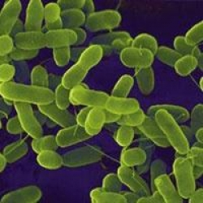


3 – BİYOLOJİK BOZULMA VE KORUMA:
Yosun, mantar, bakteri gibi mikro organizmaların sebep olduğu bozulmadır. Nemli, durgun ve sıcak hava mantarların oluşumu ve böceklerin üremesi için uygun koşullar hazırlar.

Slide 40
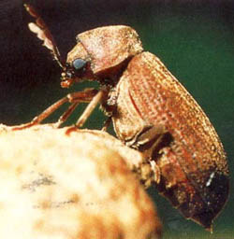
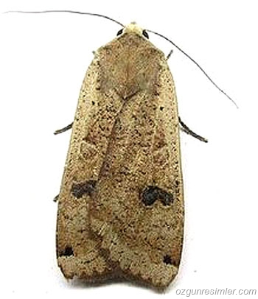
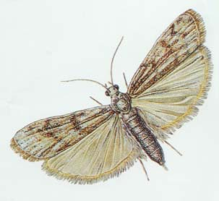
Güve, ahşap kurdu gibi böcekler ve bunların yumurtaları hava yoluyla eserlerin üzerine taşınabilir. Organik malzemelerin kendileri ile üzerlerinde biriken yağ ve kir bunların beslenmesini sağlar. Çeşitli böcekler ahşap, kağıt ve dokumalar olmak üzere organik malzemelerden yapılmış eserleri kemirir, dışkılarını yaydığı asitler yoluyla da esere zarar verir. Böceklerden sakınmak için bağıl nemin fazla yüksek olmaması, mekanda hava hareketinin, temizliğinin sağlanması ve belli aralıklarla ilaçlama yapılması gerekir.

Slide 41
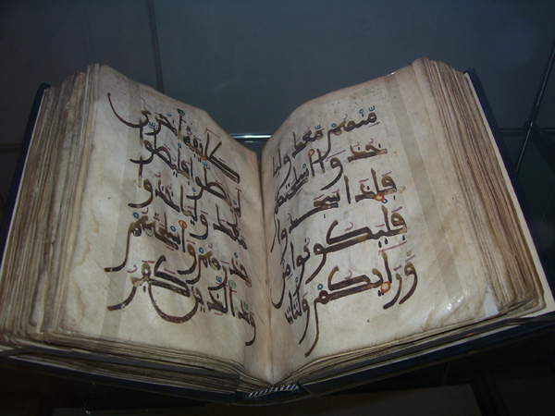
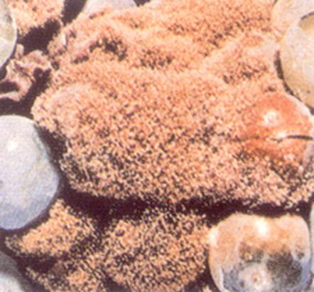
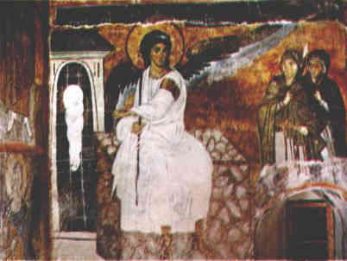
Küf ve diğer mantarlar %70 den yüksek bağıl nem ortamında oluşur. Kağıt, deri ve dokumalarda leke oluşumuna, ahşap, kağıt, dokuma gibi selülozik malzemelerin dokularının çözülmesine neden olurlar. Nem denetiminin sağlanması ve durgun hava oluşumunun önüne geçilmesinin yanı sıra belli aralıklarla ilaçlama yapılması gerekir.

Slide 42
Olumsuz çevre koşullarının çeşitli malzemeler üzerinde etkileri, organik malzemeden yapılmış eserlerin çok nemli ya da çok kuru ortamlara, nem değişimlerine, ışığa, havadaki kire ve mantarlarla böceklerin zararlarına karşı dayanıksız oldukları görülür. Buna karşılık inorganik malzemeler ışıktan ve biyolojik unsurlardan etkilenmelerinin yanı sıra nem düzeyine ve hava kirliliğine karşı duyarlıdırlar.

Slide 43
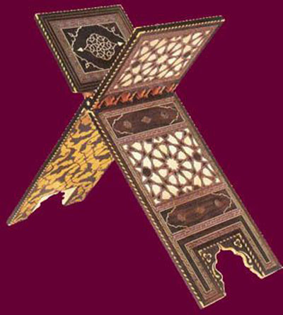
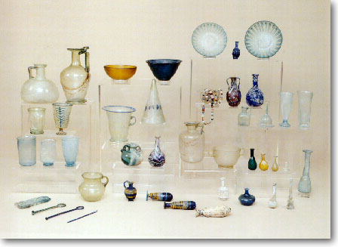
4 – GALVANİZ BOZULMA VE KORUMA:
İki farklı malzemeden yapılmış eserin bir araya gelmesinden ve temasından oluşan bozulmadır. Örneğin; demir ve seramiğin ya da cam ve seramiğin bir arada olması ve aralarındaki temas sonucunda elektro kimyasal reaksiyon meydana gelir ve bünyesi zayıf olan eser bozulur. Genelde müzelerin depolarında görülen bir bozulma türüdür. Eserlerin saklanma ve sergilenmesi esnasında farklı malzemelerden eserlerin birbirlerine temasları önlenmelidir ve ayrı ayrı yerlerde muhafaza edilmelidir.

